Slide 1

Муниципальное дошкольное образовательное учреждение
Победовский детский сад
Ржевского района Тверской области
Индивидуальный план
профессионального и личностного
саморазвития воспитателя
2младшей-средней группы
Разработала: воспитатель
Коломиец Татьяна Дмитриевна
Тема: «Формирование культуры здорового и безопасного образа жизни у воспитанников ДОУ посредствам современных технологий»

Slide 2
Актуальность темы:
Проблема воспитания и развития здорового ребенка в современных условиях является как никогда актуальной. О проблемах здоровья говорят все больше и больше, а здоровых детей год от года становится все меньше.
Физическая культура в детском саду была и остается предметом, который дает возможность сохранять высокую физическую работоспособность дошкольника, способствует его развитию как личности и позволяет справиться с нагрузками.

Slide 3
Цель: Повысить свой теоретический, научно-методический уровень и профессиональное мастерство путем внедрения современных технологий в процессе обучения и воспитания дошкольников
Задачи:
1. Повысить собственный уровень знаний путём изучения необходимой литературы;
2. Планировать учебно-воспитательный процесс по физическому воспитанию, физкультурно-оздоровительную работу с учетом конкретных условий ДОУ;
3. Подготовить и провести мониторинг с воспитанниками;
4. Формировать устойчивый интерес детей к занятиям физкультурой, к активному образу жизни, воспитанию личностно-созидающих, моральных, волевых, нравственных, эстетических качеств, а также расширить двигательный опыт детей посредством овладения новыми двигательными качествами;
5. Аргументировать социальную и личностную значимость развития двигательной активности детей;
6. Выбирать и творчески применять методы, средства и организационные формы физкультурно-оздоровительной деятельности дошкольников в соответствии с решаемыми задачами;
7. Создавать единое воспитательно – образовательное пространство на основе доверительных партнёрских отношений сотрудников детского сада с родителями;
8. Подготовить (провести) консультацию для педагогов на данную тему ;
9. Подготовить доклад на районном семинаре.

Slide 4
Основные направления и действия для повышения личного саморазвития
Основные Направления | Действия и мероприятия | Примерные Сроки
Расширение образованности | 2. Знакомиться с современными исследованиями. | 2016-2017гг
 | 3. Знакомиться с новыми авторскими программами.
 | 4. Изучать опыт работы физической культуры, методистов, передового опыта из методических журналов и газет, сайтов, образовательных ресурсов . | В течение года
Повышение педагогической и психологической компетентности. | 1. Совершенствовать свои знания в области педагогики и психологии 2. Продолжать работу по формированию пакета упражнений по развитию двигательной активности и партнёрских отношений по физической культуре. | 2016-2017гг
Самовоспитание (развитие личностных свойств, способствующих высоким результатам деятельности и устранение недостатков) | Проведение мастер –класса по выбранной теме Организация и проведение педагогических консультаций Диспут с родителями по данной теме. | В течение года
Развитие творческого потенциала в профессиональной деятельности | Принять участие в конкурсе педагогического мастерства. | В течение года

Slide 5
Мониторинг ФИЗИЧЕСКОГО РАЗВИТИЯ
25 сентября 2016года.
Кожухова Н.Н., Рыжкова Л.А. «Воспитатель по физической культуре в ДОУ».
Высокий уровень- 15%
Средний уровень-43%
Низкий уровень – 42%

Slide 6

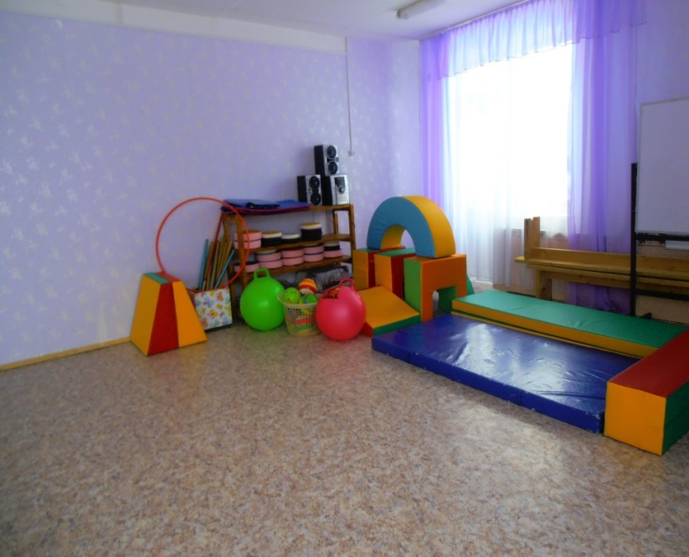
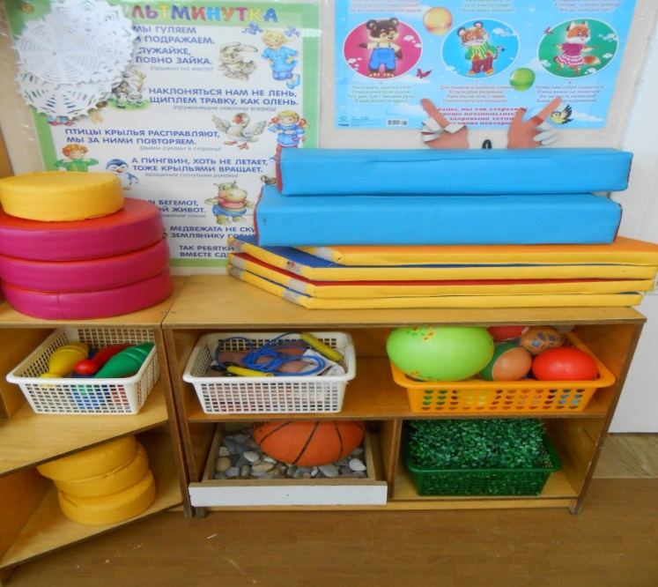
Здоровьесберегающая среда
в ДОУ

Slide 7

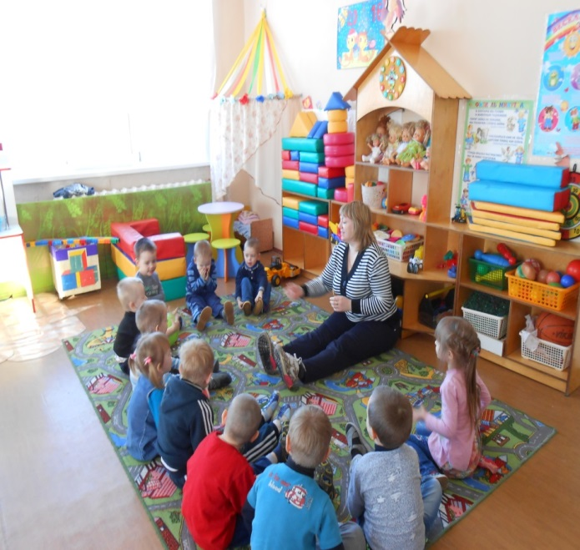
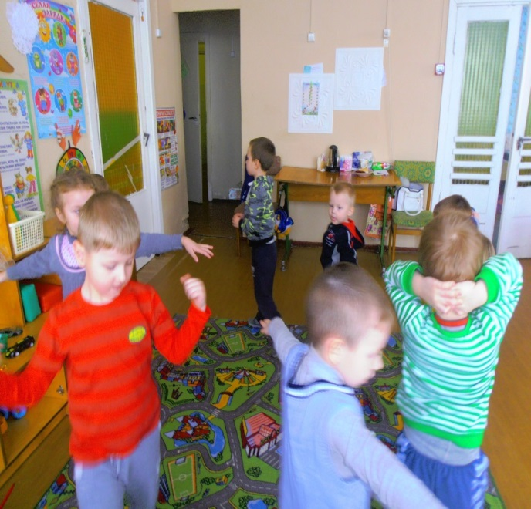
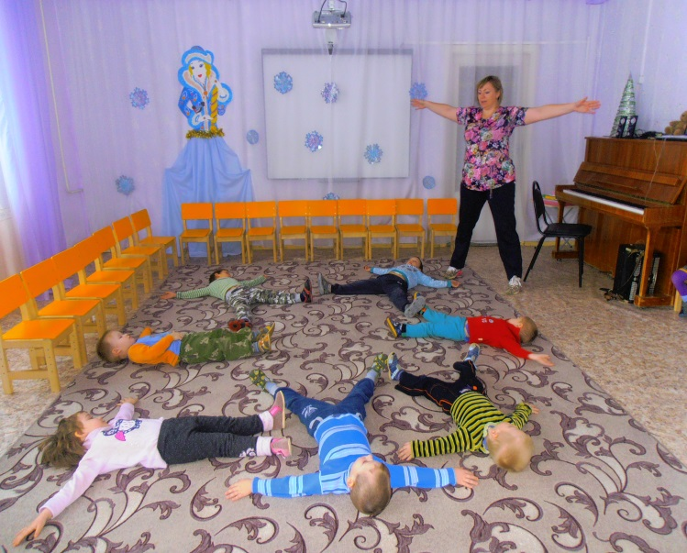
УТРЕННЯЯ ГИМНАСТИКА

Slide 8
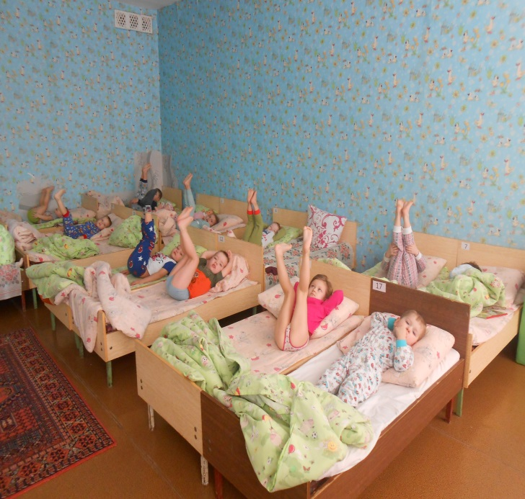
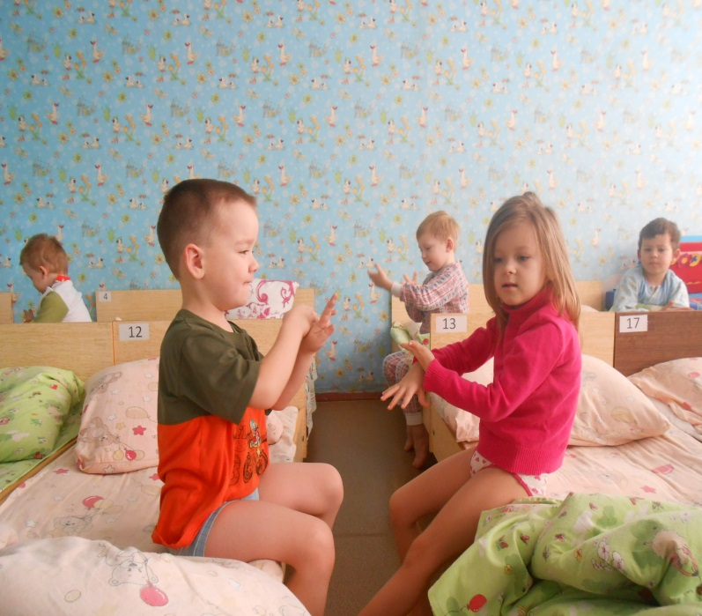
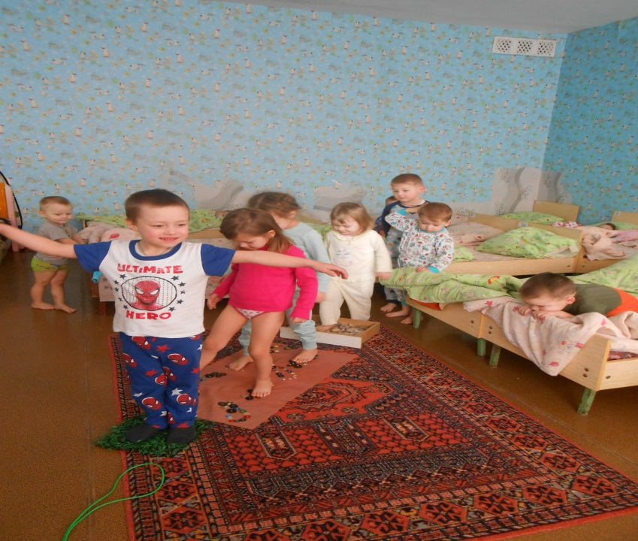
БОДРЯЩАЯ ГИМНАСТИКА

Slide 9
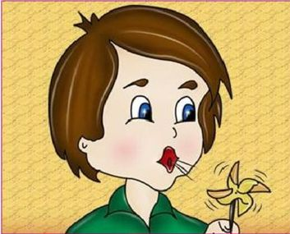
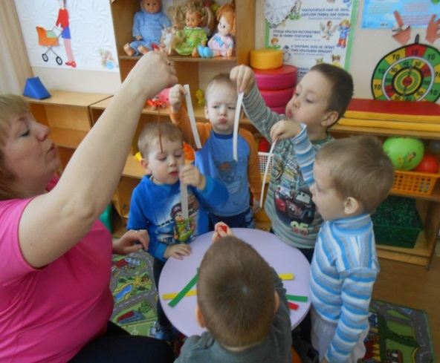
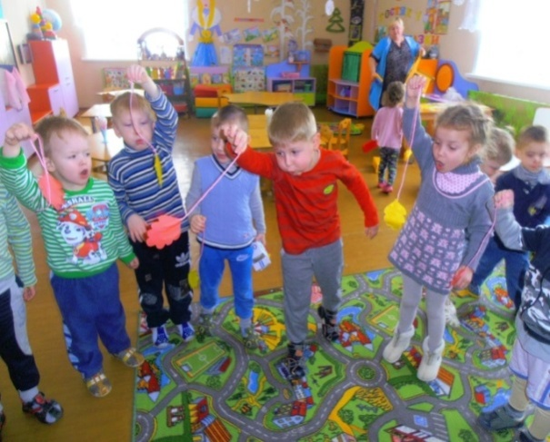
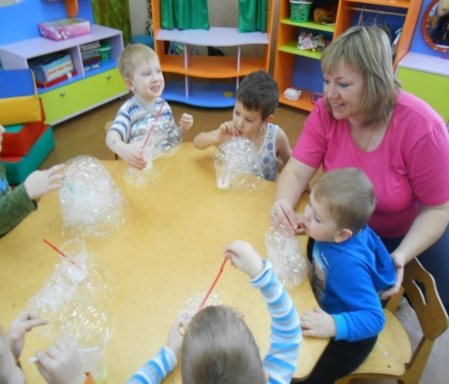
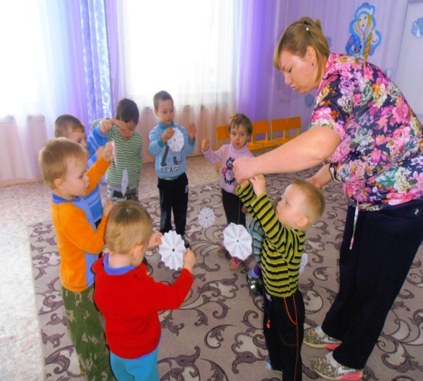
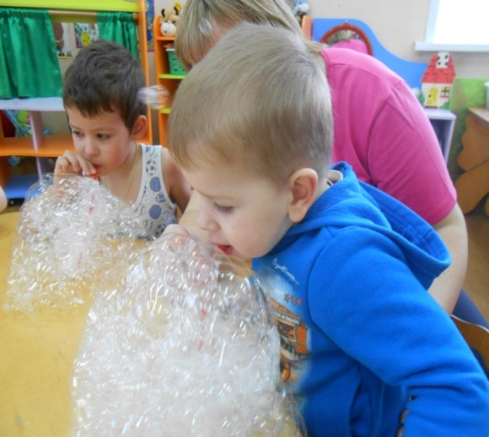
ДЫХАТЕЛЬНАЯ ГИМНАСТИКА

Slide 10
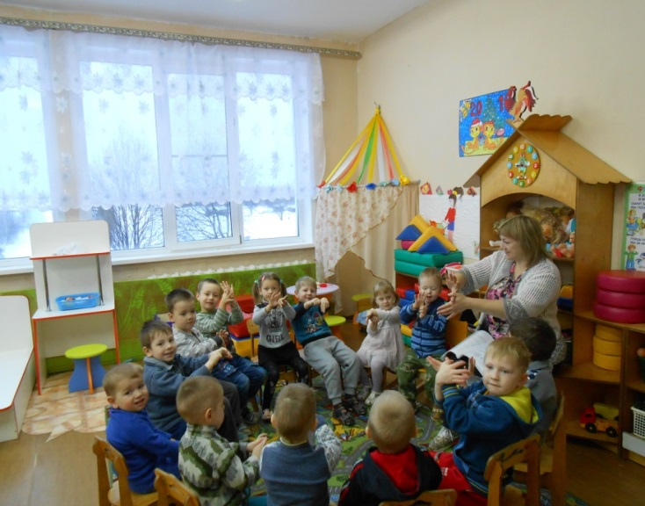
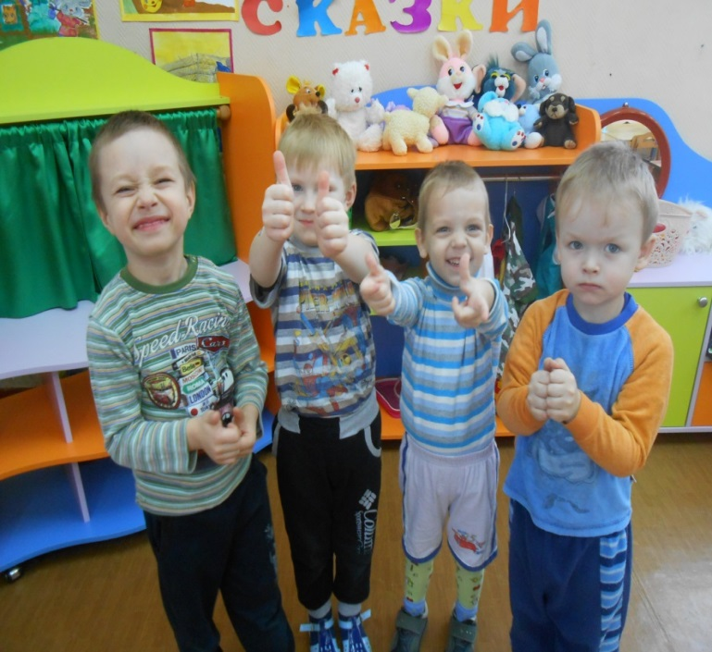
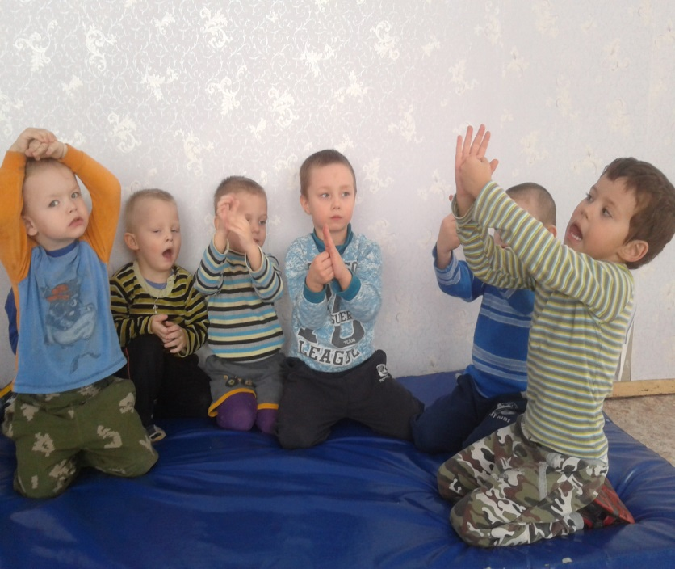
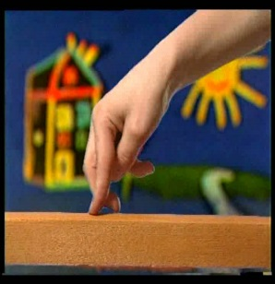
ПАЛЬЧИКОВАЯ ГИМНАСТИКА

Slide 11
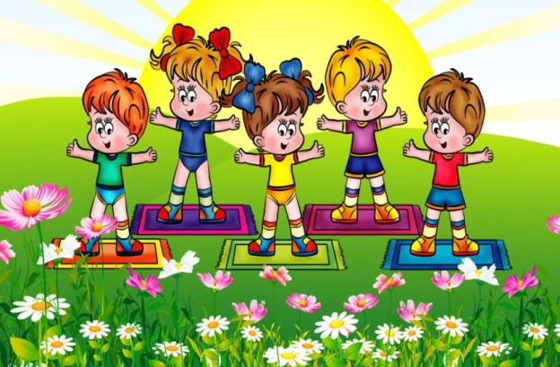
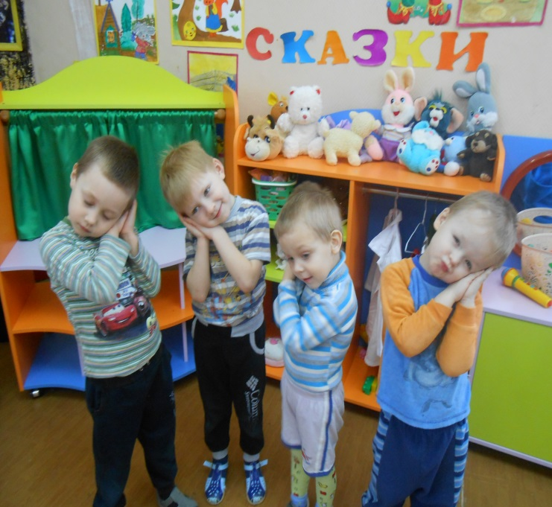
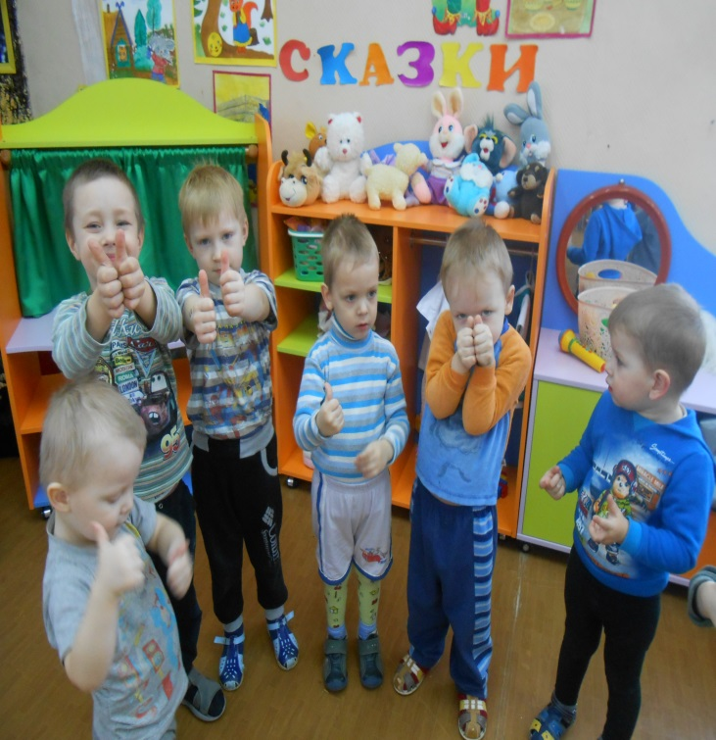
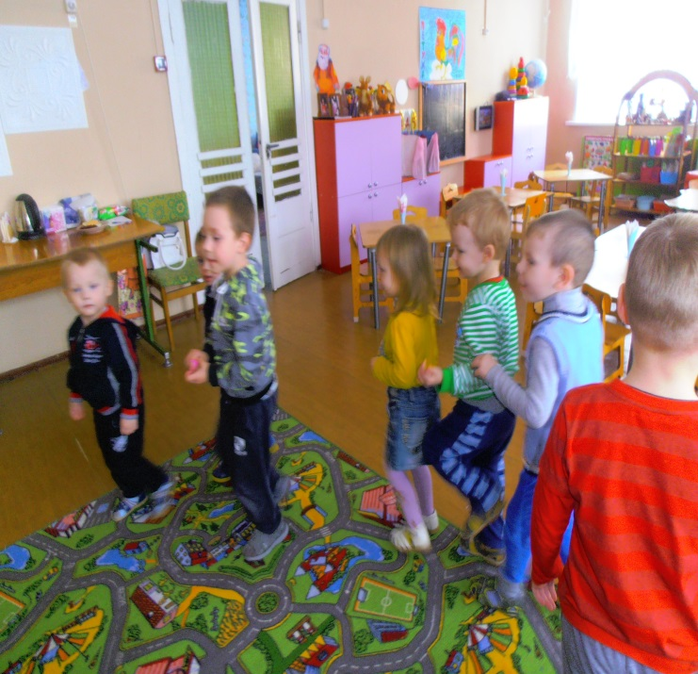
ДИНАМИЧЕСКИЕ ПАУЗЫ
ВО ВРЕМЯ ЗАНЯТИЙ

Slide 12

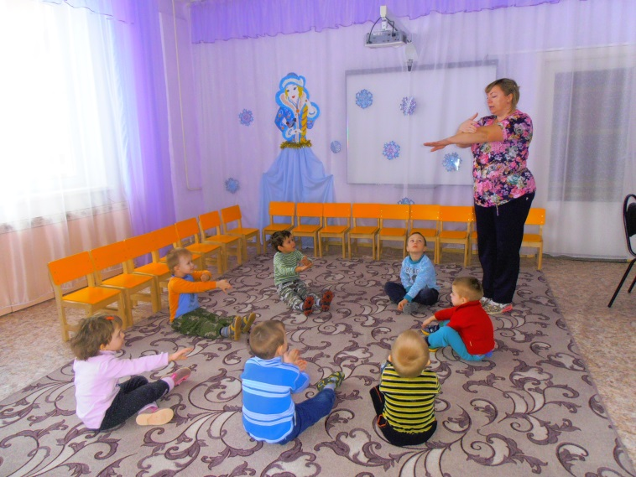
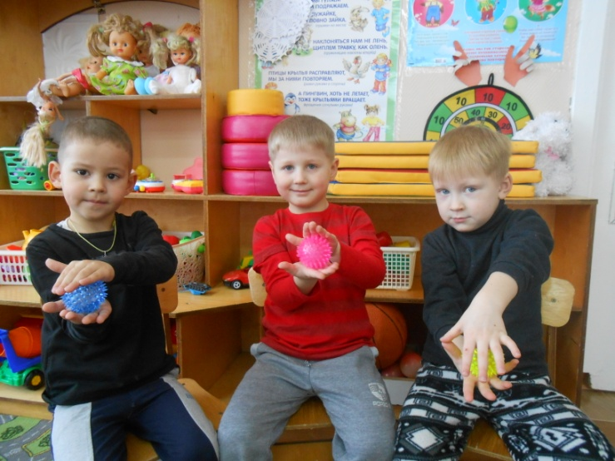
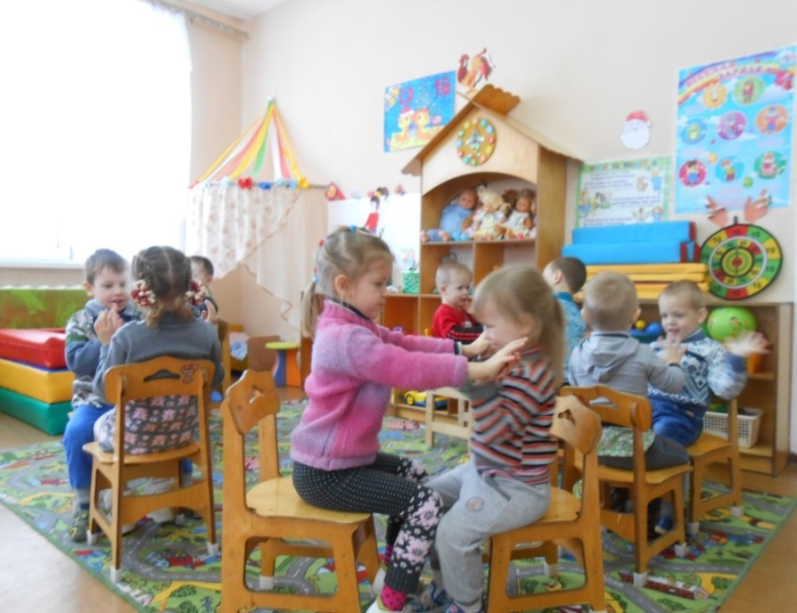
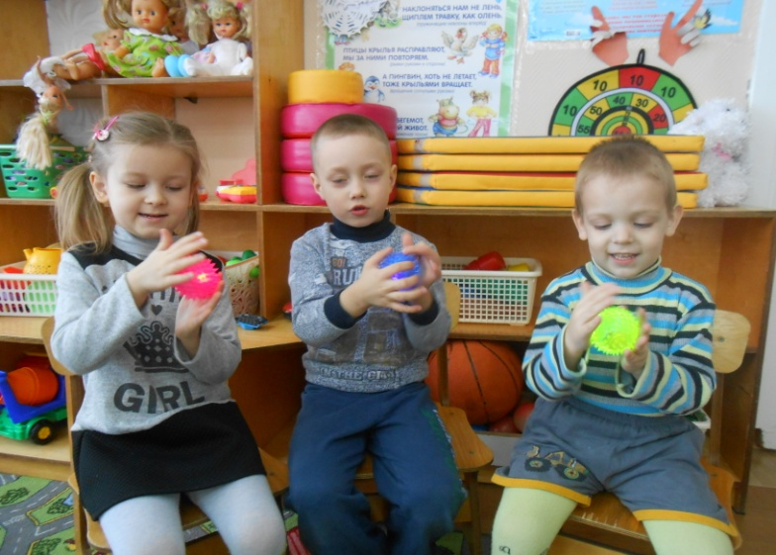
МАССАЖ И САМОМАССАЖ

Slide 13
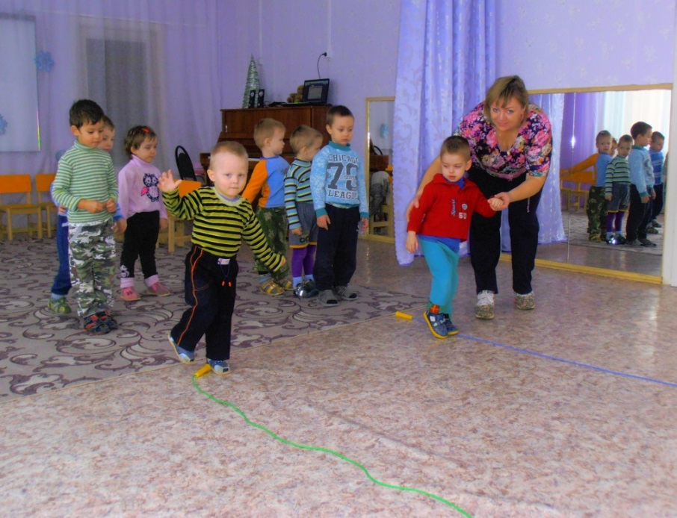
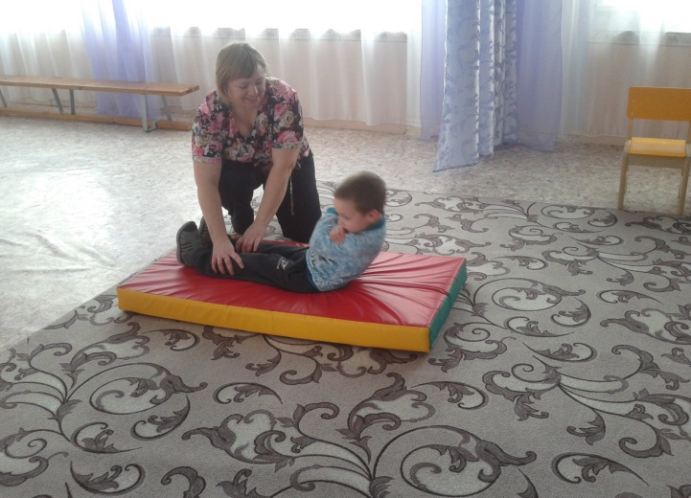
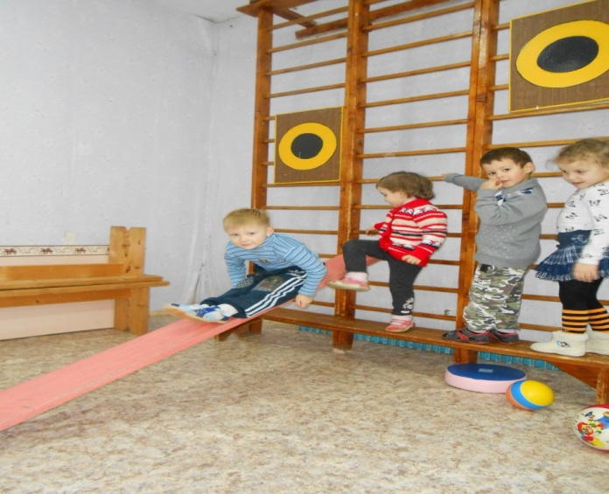
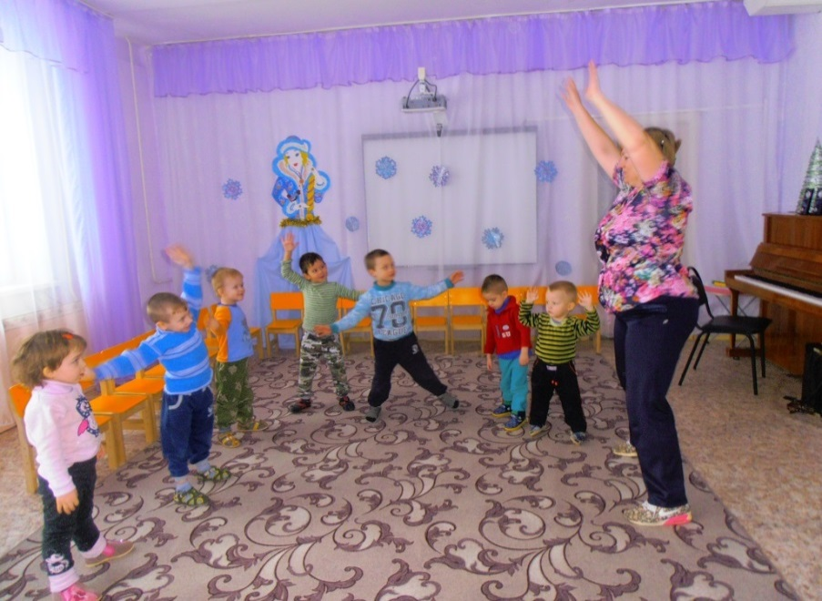
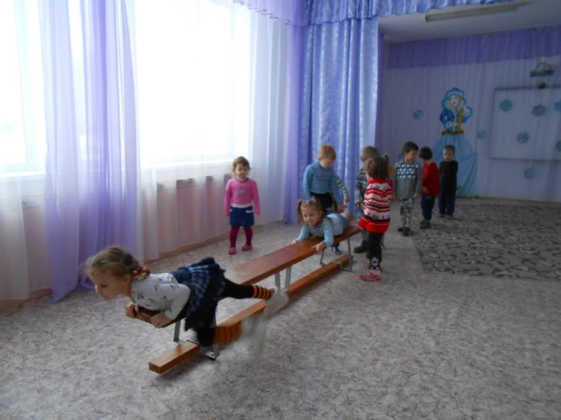
ЗАНЯТИЯ ПО ФИЗИЧЕСКОЙ КУЛЬТУРЕ

Slide 14
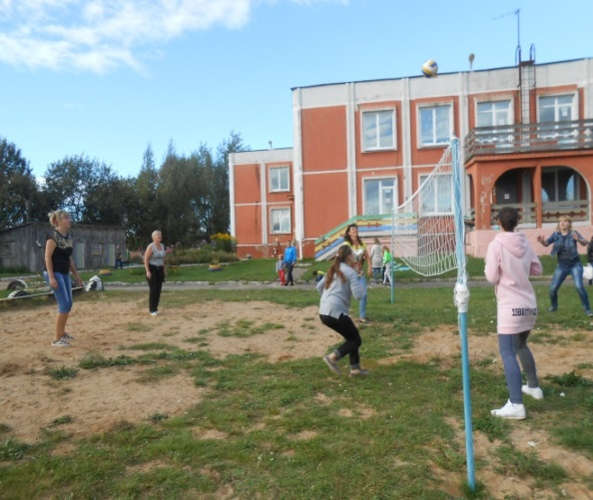
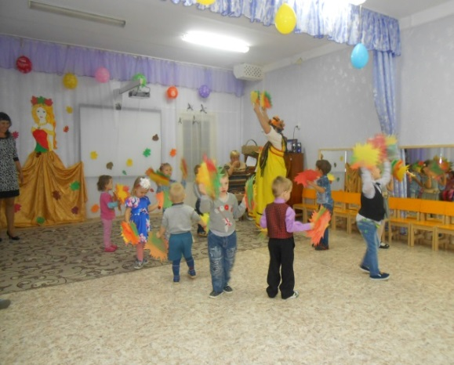
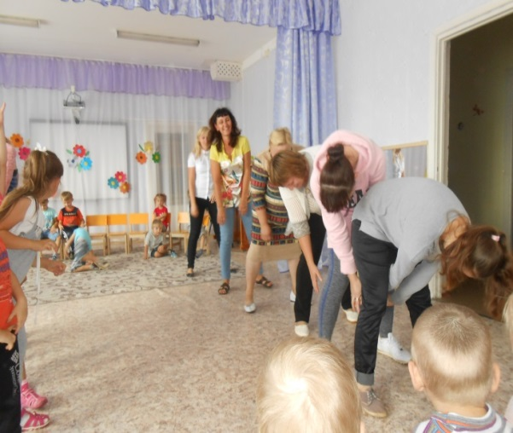
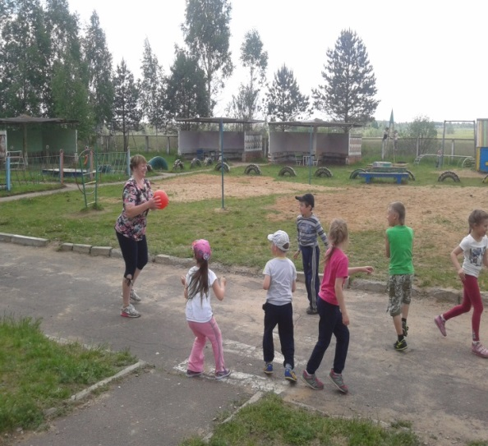
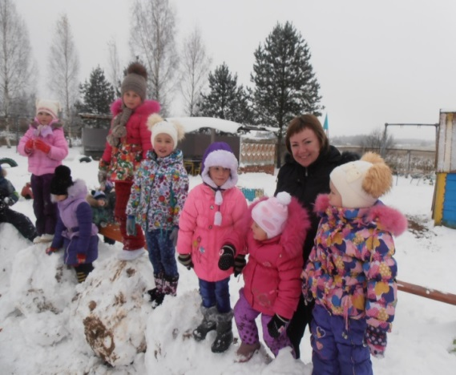
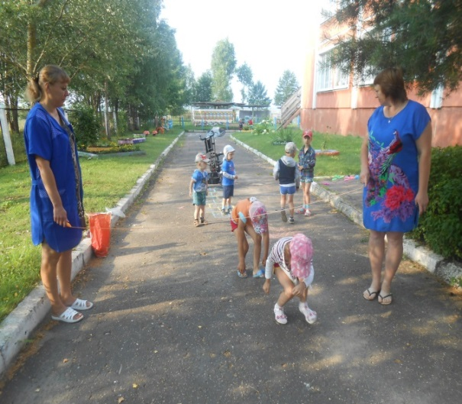
ФИЗКУЛЬТУРНЫЕ ПРАЗДНИКИ, СОРЕВНОВАНИЯ, ЭСТАФЕТЫ

Slide 15

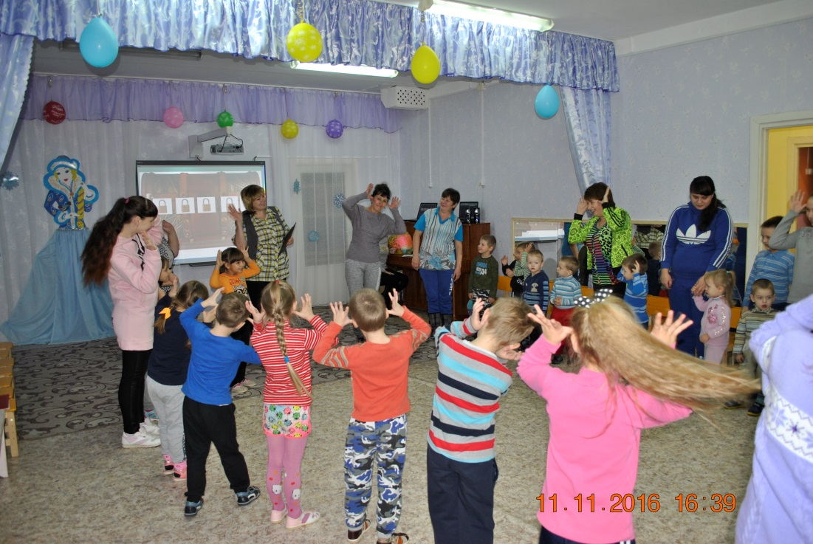
Технология Са-Фи-Данс для развития двигательно-эмоциональной сферы детей дошкольного возраста
Эта система основана на повышении интереса к физической культуре и спорту за счет введения увлекательных форм работы во всех частях занятий, таких как:
- Танцевально-ритмическая гимнастика.
- Игротанец
- Игрогимнастика и т.д.
Нетрадиционные виды упражнений:
- Игровой самомассаж.
- Музыкально-подвижные игры и т.д.

Slide 16
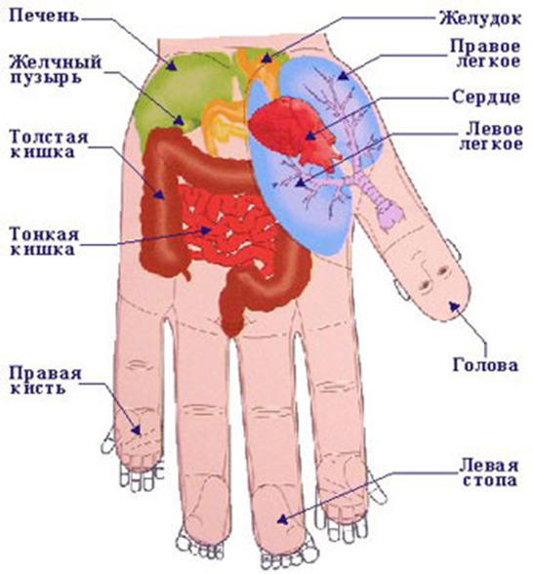
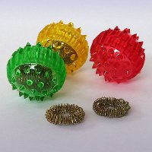
Су-джок терапия
Термин Су Джок переводится с китайского как "Су" – кисть,
"Джок" – стопа,
т.е. оздоровление организма, происходит благодаря воздействию на определенные высокоактивные точки на кисти и стопе

Slide 17
МОНИТОРИНГ ФИЗИЧЕСКОГО РАЗВИТИЯ
1 февраля 2017года
Кожухова Н.Н., Рыжкова Л.А. «Воспитатель по физической культуре в ДОУ».
Высокий уровень- 34%
Средний уровень-52%
Низкий уровень – 14%

Slide 18
МОНИТОРИНГ ФИЗИЧЕСКОГО РАЗВИТИЯ
Начало года Середина года

Slide 19

«Я не боюсь ещё и ещё раз повторить: забота о здоровье - это важнейший труд воспитателя. От жизнерадостности, бодрости детей зависит их духовная жизнь, мировоззрение, умственное и физическое развитие, прочность знаний, вера в свои силы»
В. Сухомлинский.

Slide 20
Элементы технологий сохранения и стимулирования здоровья:
Динамические паузы
Подвижные и спортивные игры
Релаксация
Пальчиковая гимнастика
Гимнастика для глаз
Дыхательная гимнастика
Гимнастика бодрящая

Slide 21

Элементы технологий обучения здоровому образу жизни
-Утренняя гимнастика
-Физкультурные занятия
-Самомассаж
-Активный отдых

Slide 22
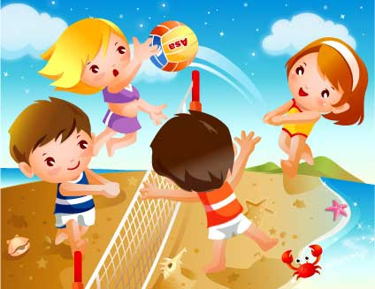
В ходе проводимой физкультурно-оздоровительной работы с детьми, повысился уровень физического, психического и социального здоровья детей, стало более осознанное отношение детей и их родителей к состоянию здоровья как к основному фактору успеха на последующих этапах жизни. И, как следствие, повысилась способность детей к усвоению основной общеобразовательной программы.

Slide 23


БЛАГОДАРЮ ЗА ВНИМАНИЕ!

